Slide 1
터치리스 감응신호
X조
팀원: XXX XXX XXX XXX XX XXX

Slide 2
도로교통공단 2020년 보행 교통사고 및 횡단보도 외 횡단 중 교통사고 현황
총 사고건수 : 6,224
사망자수 : 337

Slide 3
올바른 신호체계로 예방할 수 있지 않을까요?

Slide 4
구체적인 문제상황 정의
시골길
심야 도심
01
02

Slide 5
시골길
심야 도심
01
02
*시골길에 비해서는 보행자와 차량 통행 모두 많기 때문에 적용 범위를 ‘심야' 시간대로 한정
2,3 번의 상황이 모두 해당하며 추가적으로 가로등이 없거나 어두워서 시야 확보가 어려움
1. 밤/낮 모두 보행자 통행이 적기 때문에 차량이 신호를 지키는 것이 비효율적이며
2. 보행자가 신호를 기다리기 귀찮아 무단횡단하는 경우가 많고
3. 차량도 보행자가 다니지 않기 때문에 신호를 지키지 않는 경우가 많음

Slide 6
이상적인 신호체계
25%
안전
50%
효율
25%
편의

Slide 7
Status quo
01
신호체계
시간제어식 신호
02
인식기능
압력식

Slide 8
개선방안
01
신호체계
시간제어식 신호 → 감응신호
02
인식기능
압력식 → 터치리스

Slide 9
터치리스 감응신호란?
보행자 중심의 설계
보행자가 횡단보도 대기선에 접근하는 것을 적외선 센서로 인지
안전한 신호 변경
기본값은 통행용 초록색 → 보행자 감지시 노란색으로 변경 → 빨간색 정차 신호 송출🔴 → 보행자 신호 초록불로 20초 유지 🟢
효율적인 통행
보행자 중심의 설계이지만 감응신호의 장점을 적극 활용하여 필요한 경우에만 차량 통행이 정체되는 신호체계

Slide 10
시간제어식 신호가 아닌 감응신호의 필요성
시간제어식 신호란?
운영자가 사전에 입력한 몇 개의 신호시간에 따라 반복적으로 신호를 제어하는 방식.
고정시간 단점
변화하는 교통상황에 전혀 대처하지 못하며 교통변동이 심한 교차로에서는 효율 저하.
신호시간 선택방식 단점
현장조사나 신호계획 등에 상당한 비용 발생.
준비된 신호시간계획이 현장상황에 맞지 않는 경우 발생.

Slide 11
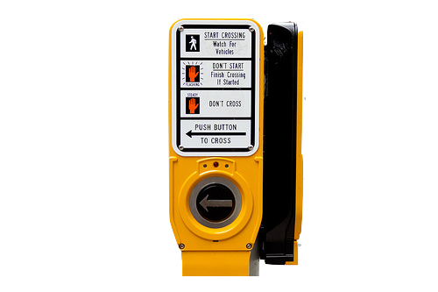
압력식이 아닌 터치리스의 필요성
압력식 신호란?
미국을 비롯한 일부 국가들의 경우 보행자가 신호등의 버튼을 눌러 보행신호를 입력하는 체계를 사용중임.
압력식의 단점
1. 시각장애인 혹은 일반인도 손 사용이 어려운 경우 이용이 어려움
2. 코로나-19와 같은 전염병 확산의 경우 감염 경로로 작동할 가능성
터치리스 장점
앞서 소개한 단점들을 효과적으로 개선 가능함.

Slide 12
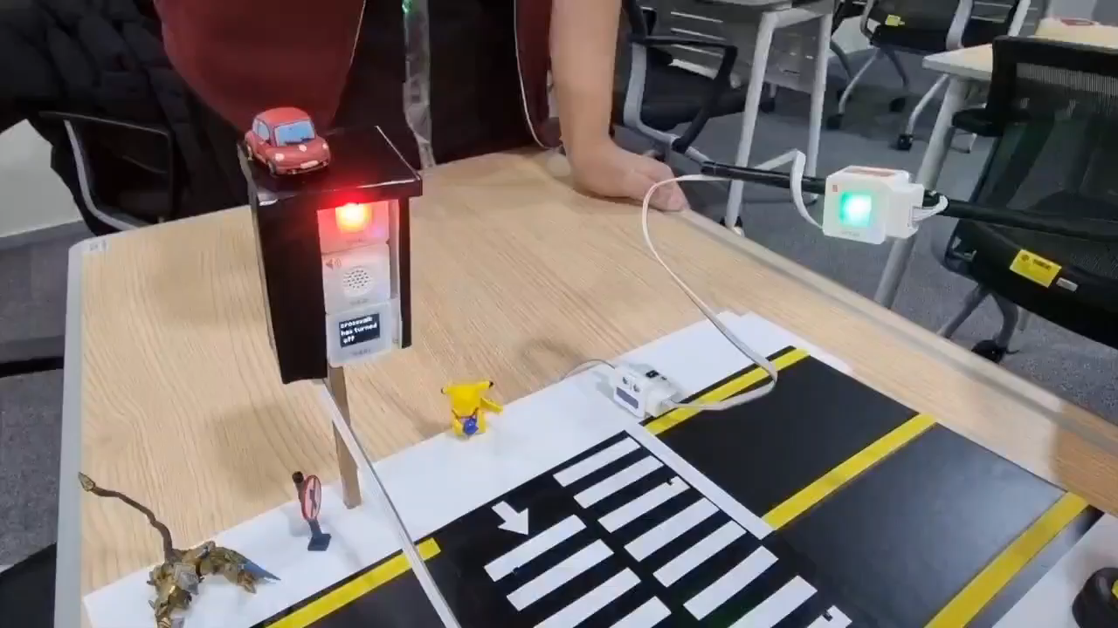
구현 영상

Slide 13
기능 설명
보행자와 운전자 모두의 편의와 안전을 보장
보행자 감지 센서
LED 조명 (조도 감지)
보행자가 인식되었음을 음성과
디스플레이로 소통
보행자 인식과 동시에 횡단보도에 야간 조명과 바닥 LED를 사용
조도감지 센서를 추가하여 LED의 밝기를 조도에 맟주어 조정함
필요성
압력식이 아닌 신호등의 특성상, 신호등이 보행자를 감지하였는지 알 수 있는 방법이 없음.
음성과 디스플레이를 모두 사용하여 청각, 시각의 제한을 겪는 보행자들의 편의 또한 보장함.
필요성
통행이 적은 야간으로 시간대를 가정하고 있지만, 계절, 기후 등에 따라 어두운 정도가 달라질 수 있음.
예) 장마철, 혹은 안개가 심한 경우 더 밝은 조명이 적절함. 그렇지 않은 경우, 전력 절감을 위해 조명의 밝기를 낮추는 것이 효율적임.
환경에 민감하게 반응하여 기능의 효율성을 극대화

Slide 14
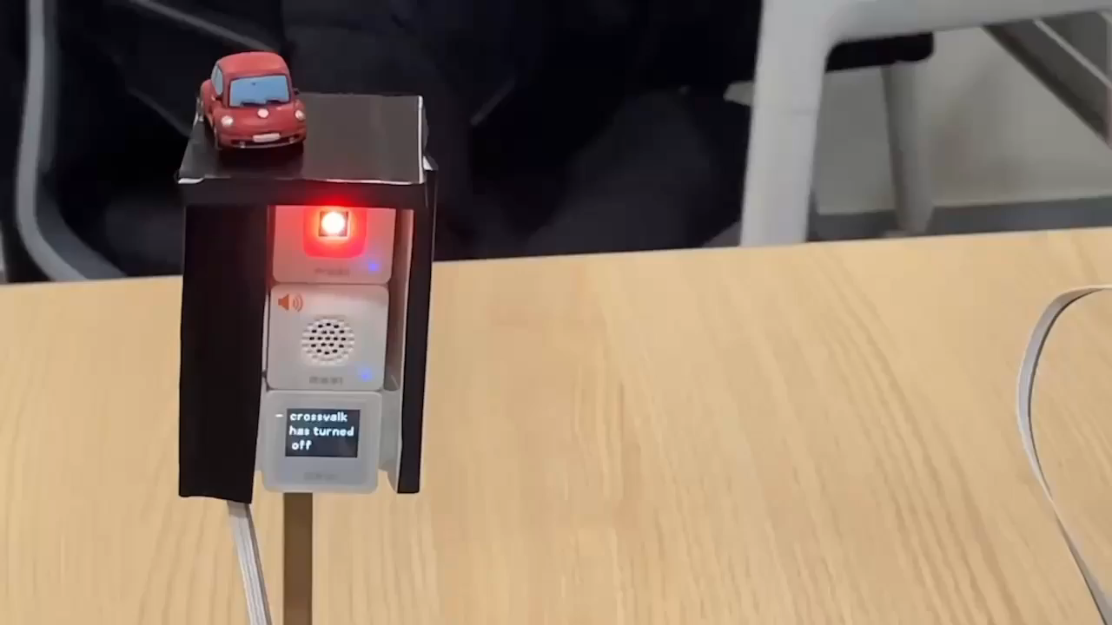
*조도 감지 구현 영상

Slide 15
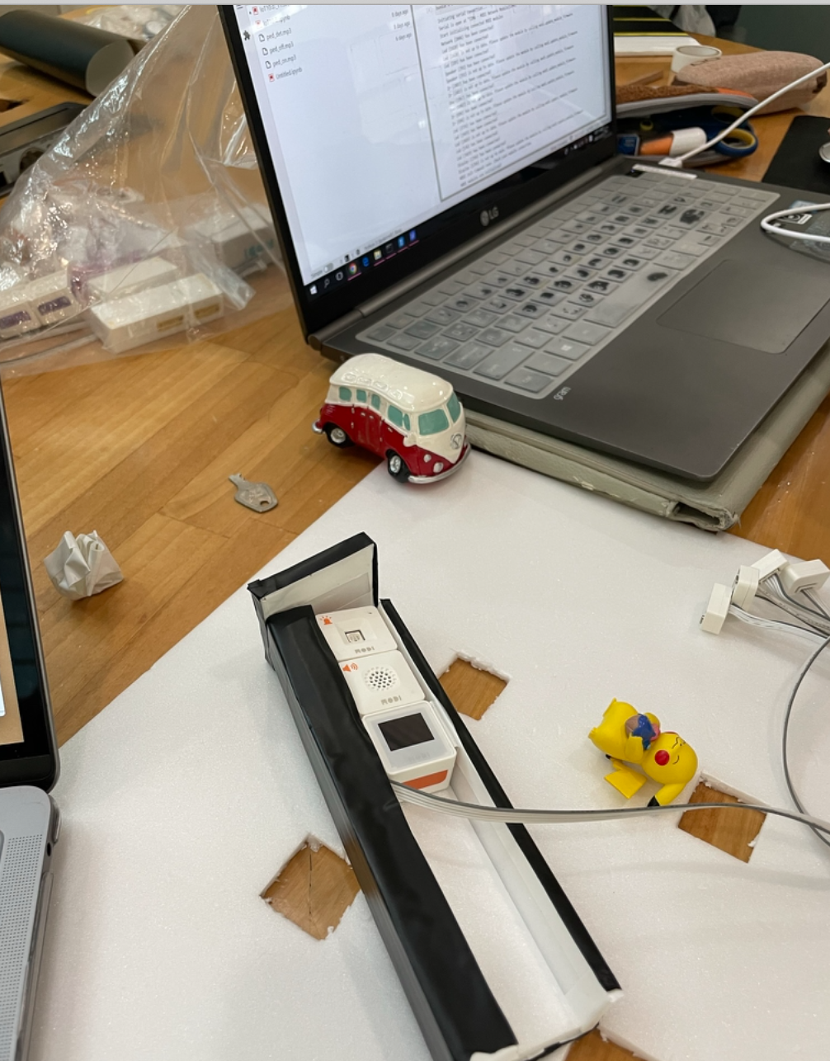
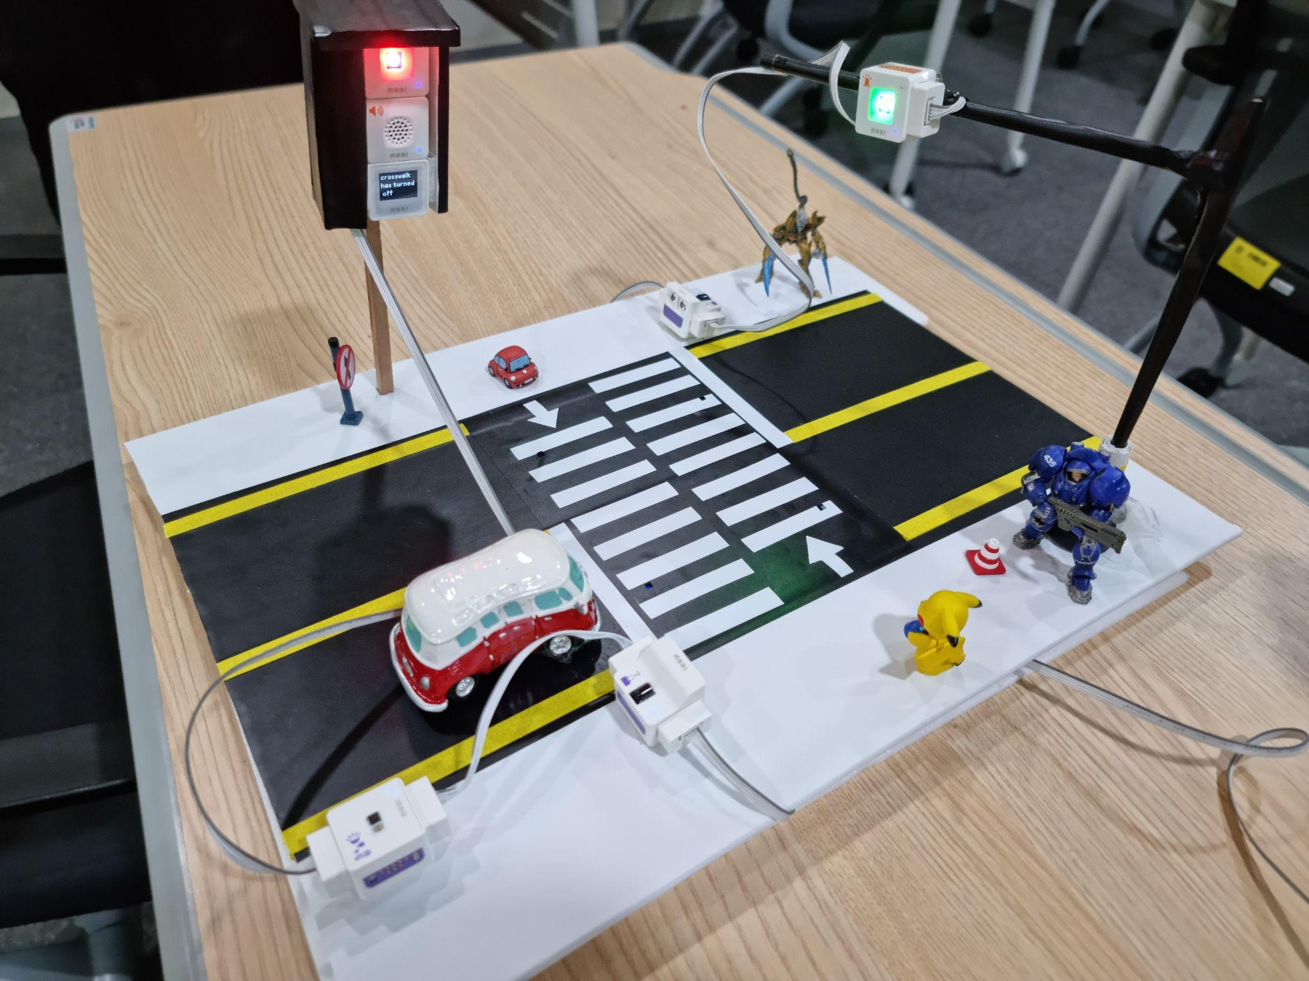
개발 과정
폼보드 2개와 시트지, 나무 막대 등을 사용하여 횡단보도면 구현
도로 중앙 LED 4개는 실제 차량 통행에 방해되지 않도록 2개의 폼보드 중간 공간에 고정시키고, 빛이 투과할 수 있도록 설치
한계점
MODI 키트의 한계로 인해 LED를 지정할 수 없었기 때문에 원하는 위치에 빛이 출력되기까지 어려움이 있었음.
키트 사용
적외선 2개, LED 6개, 스피커 1개, 디스플레이 1개, 환경 1개
구현 방안
보드게임 '클라스크'에서 영감

Slide 16



팀구성 및 역할
디자인
개발
기획
XXX
XXX
XXX
XX
XXX
XXX

Slide 17
감사합니다
모두 수고 많으셨습니다 :)

